Slide 1
Урок русского языка в 8 классе «Повторение изученного по теме предложения с однородными членами»
Разработала учитель русского языка и литературы МБОУ «Увельская СОШ №1» Шерстнёва Е.А.

Slide 2
Кто они?

Slide 3
Сегодня на уроке мы познакомимся с профессиями сварщика и электрика.

Slide 4
Цели урока:
Вспомнить…
Закрепить…
Учиться…
Узнать…

Slide 5
Словарная работа
Сварщик, электрик, профессия

Slide 6
Расставьте знаки препинания
1. О и О и О. 4. как О так и О.
2. О зато О. 5. ни О ни О ни О.
3. не только О но и О. 6. О и О О и О.

Slide 7
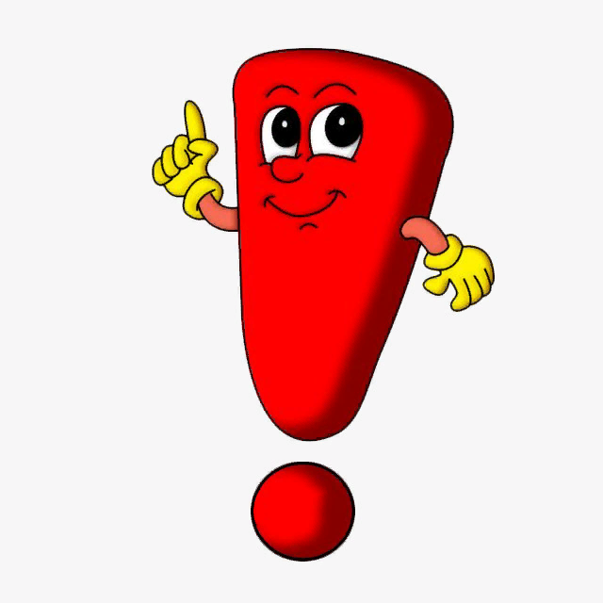
Проверь!
1. О, и О, и О. 4. как О, так и О.
2. О, зато О. 5. ни О, ни О, ни О.
3. не только О, но и О. 6. О и О, О и О.

Slide 8
Проверь!
1. Профессия сварщика интересная и увлекательная.
2. Сварщик использует в работе и трубы, и металлические балки, и листы железа.
3. Он скрепляет металлические детали с помощью электрического или газового сварочного аппарата и электродов.
4. Хороший сварщик должен иметь не только твердую руку, но и точный глазомер.
5. Ведь сварщик удерживает электрод очень близко к поверхности металла, но не прикасается к нему.
6. Сварочный шов должен получиться прочный, ровный и качественный.

Slide 9
Проверь!
1. Электрик починит провода, повесит новую люстру, смонтирует розетку.
2. Ни одно строительство или серьезный ремонт не обойдутся без помощи электрика.
3. Электрики нужны для обслуживания не только наших домов, но и больших предприятий.
4. У хорошего электрика есть внимательность, и аккуратность, и ответственность, и организованность.
5. Электрик работает как в помещении, так и на открытом воздухе.
6. Он использует для работы отвертки и плоскогубцы, дрель и детектор проводки.

Slide 10
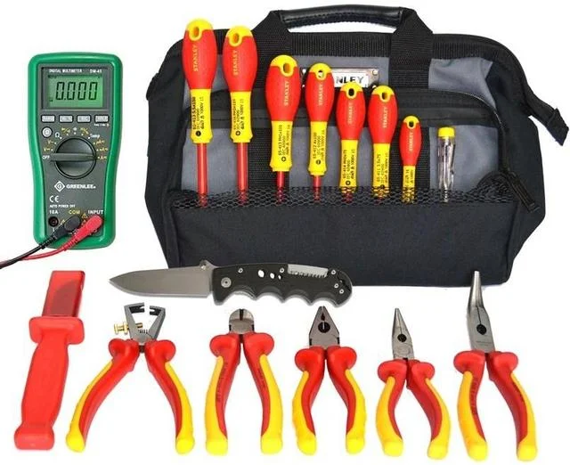
[О: О, О, О]. [О, О, О - О ].

Slide 11
Южноуральский энергетический техникум

Slide 12
Закончите предложения:
Сегодня на уроке я узнал … Работать мне было…, потому что …
Помогал мне … Мешал мне ... Больше всего мне понравилось… Труднее всего было …

